Slide 1
Yanlış Kullanıcı Adı veya Şifre Sayfasında Otomatik Modem Kurulumu Proje Sunumu

Slide 2
Önerinin Gerekçesi
Günlük 7000 müşterimiz bu sayfaya erişmektedir.
1500 müşteri yeni satın alma süreçlerinde
1000 İptal Sürecinde
4500 Müşterinin modem ayarları yapılması gerekmektedir.
Bu sayının %80 ‘ni çağrı merkezini aramaktadır.
Yıllık çağrı merkezi giderimiz 5.5 Milyon TL dir.

Slide 3
Projenin Kapsamı
Müşteri modemine otomatik ayar yaparak kolayca internete erişimini sağlamak.

Slide 4
Ne zaman hayata geçeceğini
Modem çeşitliliği sebebi ile 2 adımda müşteriye hizmet verilebilir.
Yönetilen modemlere otomatik konfigürasyon Gereken süre 6 ay (Kasım 2011)
Yönetilemeyen modemlere otomatik konfigürasyon
Gereken süre 5 ay (Temmuz 2012)

Slide 5
Ne sonuç elde etmeyi düşünüyoruz
Müşteri bağlantı problemini hızlı gidermek.
Müşteri memnuniyeti
Hoca memnuniyeti
Çağrı merkezi maliyetlerini azaltmak
Çağrı merkezi kaynaklarını mevcut müşterilerin memnun edilmesi süreçlerinde kullanmak.
Müşteri değeri oluşturmak.

Slide 6
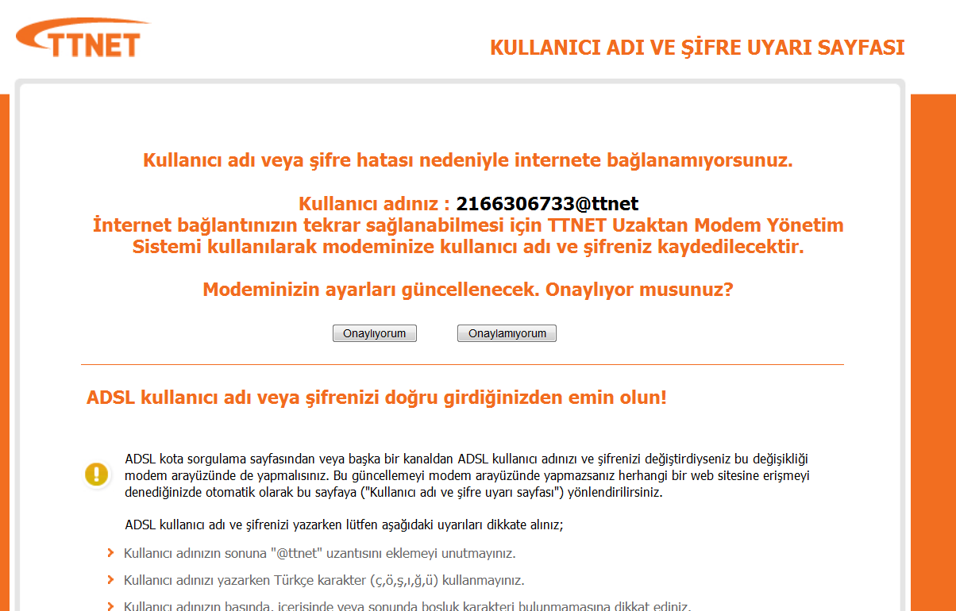

Slide 7

Activex teknolojisi ile İnternet Explorer’da çalışır. Diğer tarayıcı kullanan müşterilere uyarı çıkartmaktayız

Slide 8
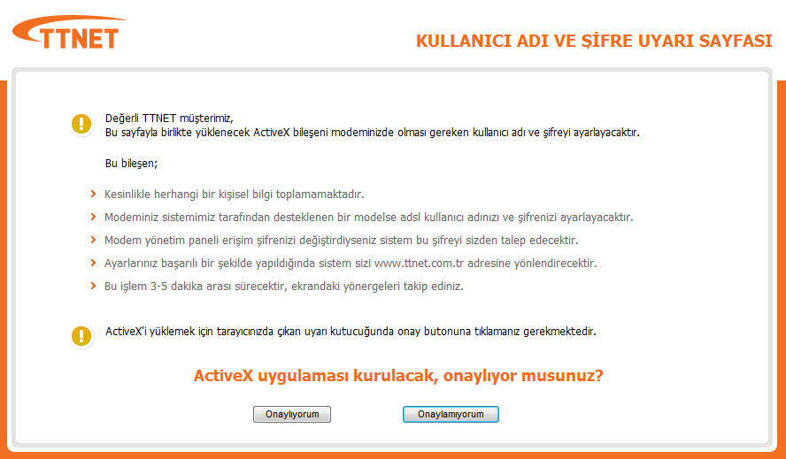
Activex bileşeni hakkında bilgi verilir ve müşterinin onaylaması istenir.

Slide 9
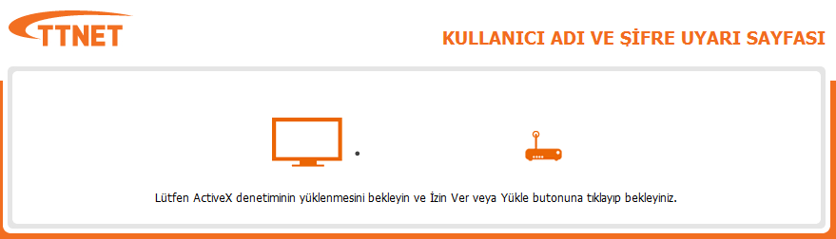
Müşteri karşısına TTNET tarafından imzalanmış Activex bileşeni çıkartılır. Müşteriden uygulamayı yüklemesi istenir.

Slide 10
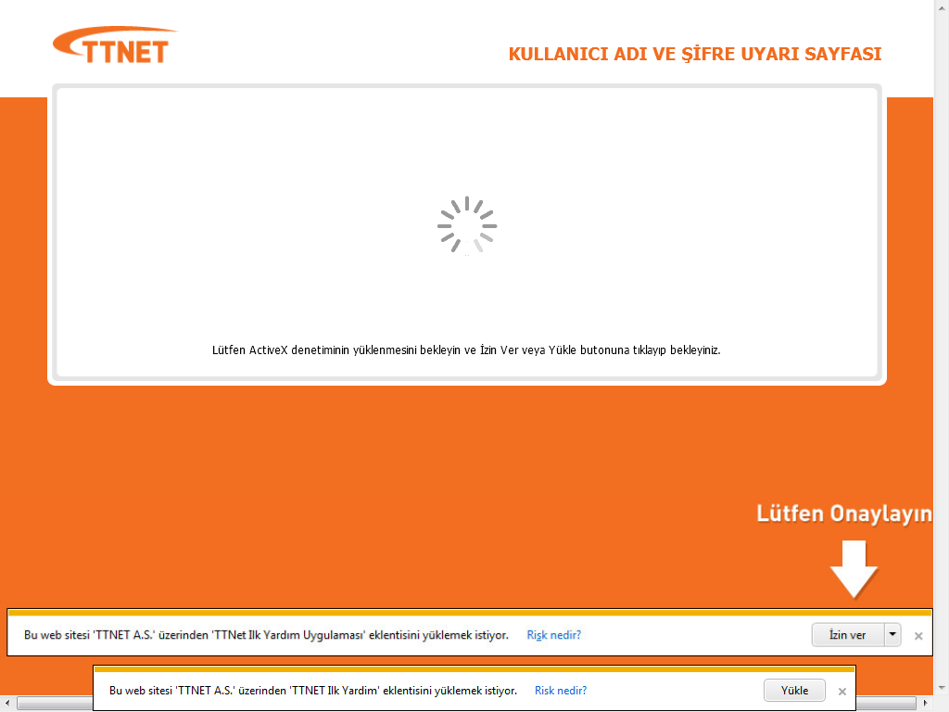

Slide 11
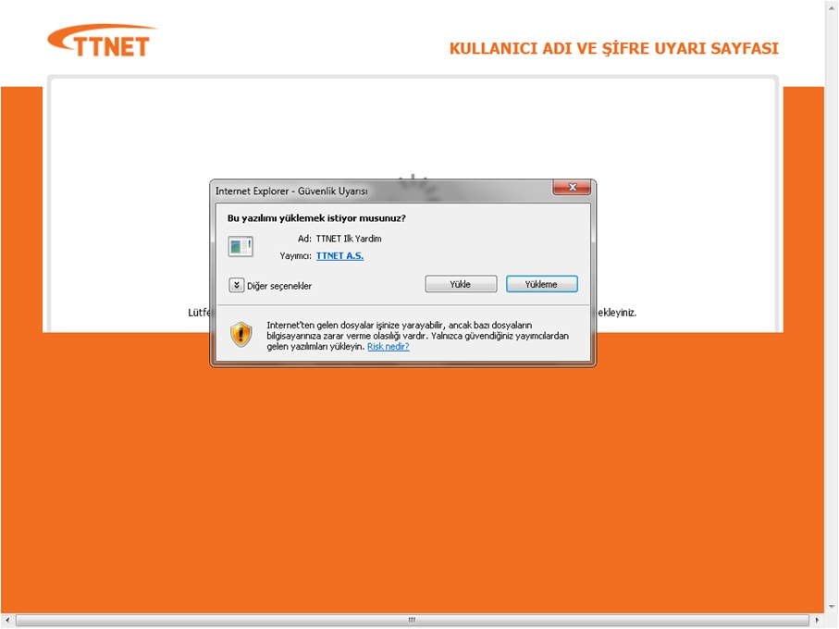

Slide 12
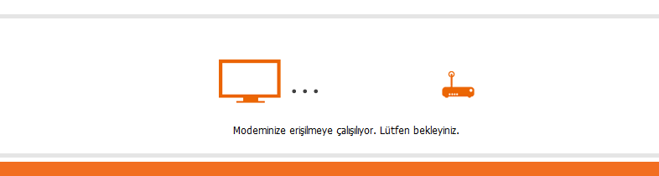
Activex bileşeni işleme başlar. Uyguladığı her adımda müşteriye bilgi verir.

Slide 13
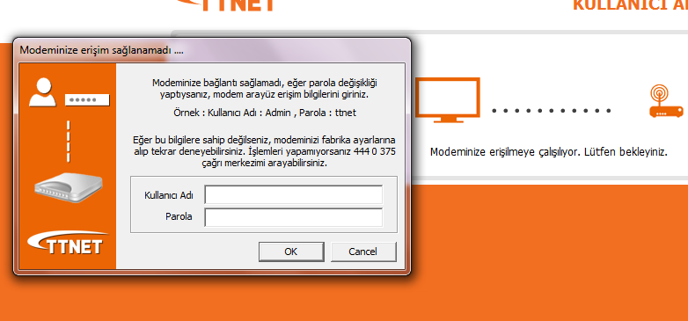
Modem Arayüzüne bağlanmak için başlangıç şifreleri dener. Cihaza erişemez ise değiştirilen kullanıcı adı ve şifre bilgisi müşteriye sorulur.

Slide 14
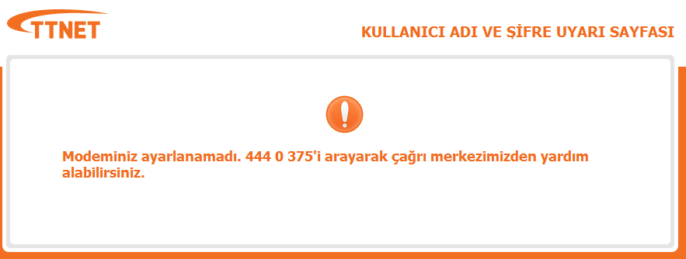
Müşteri arayüz kullanıcı adı ve şifreyi 3 deneme sonrası başarılı giremez ise çağrı merkezimize yönlendiriyoruz.

Slide 15
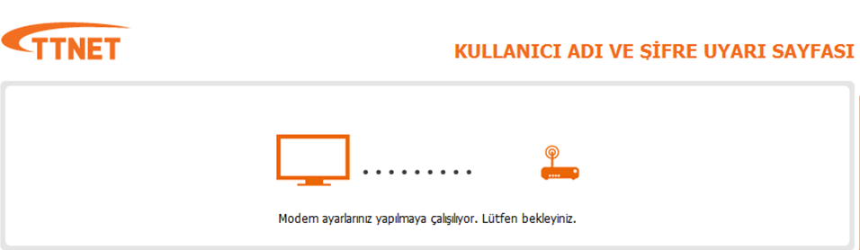
Modem tanımlanması sonrası müşteriye “Modem ayarlarınız yapılmaya çalışılıyor. Lütfen bekleyiniz.” uyarısı çıkarılır.

Slide 16
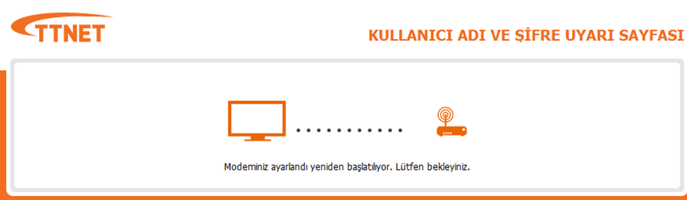
Modem ayarlanması sonrası müşteriye bilgi verilir. Yeniden IP aldıktan sonra www.ttnet.com.tr adresine yönlendirilir.

Slide 17
Teşekkürler

